Slide 1
Спортивно-театрализованное занятие
«Как звери со спортом подружились»

Slide 2
Цель: Формирование потребности в ежедневно двигательной деятельности , развитие интереса к участию в подвижных играх и физических упражнениях.
Задачи: продолжать формировать умение сохранять устойчивое положение тела
развивать умение прыгать на двух ногах с продвижением вперёд и на месте
равивать навыки бегать с согласованными свободными движениями рук и ног
развивать желание играть вместе.

Slide 3
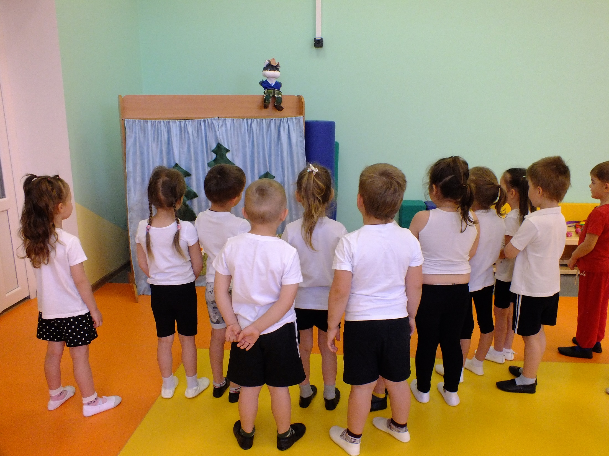

Slide 4
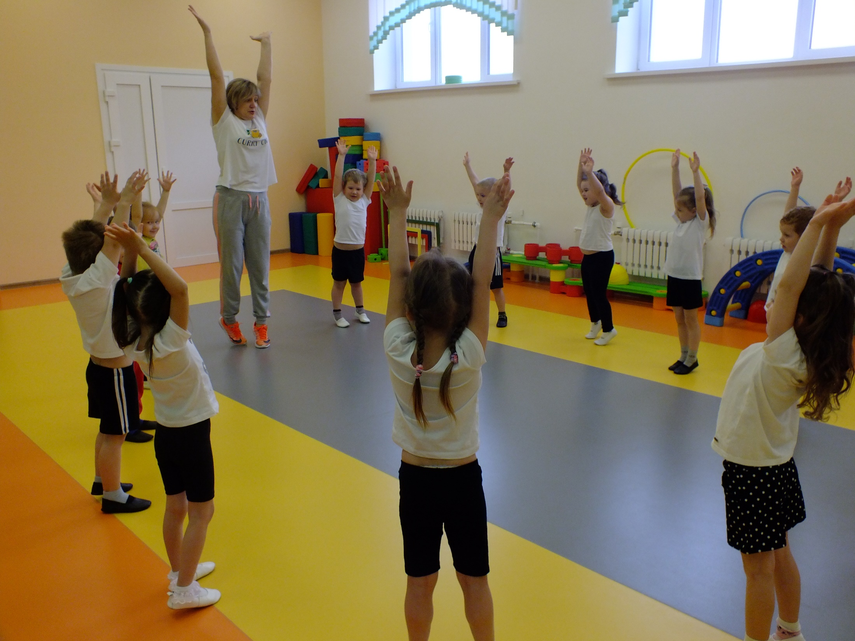
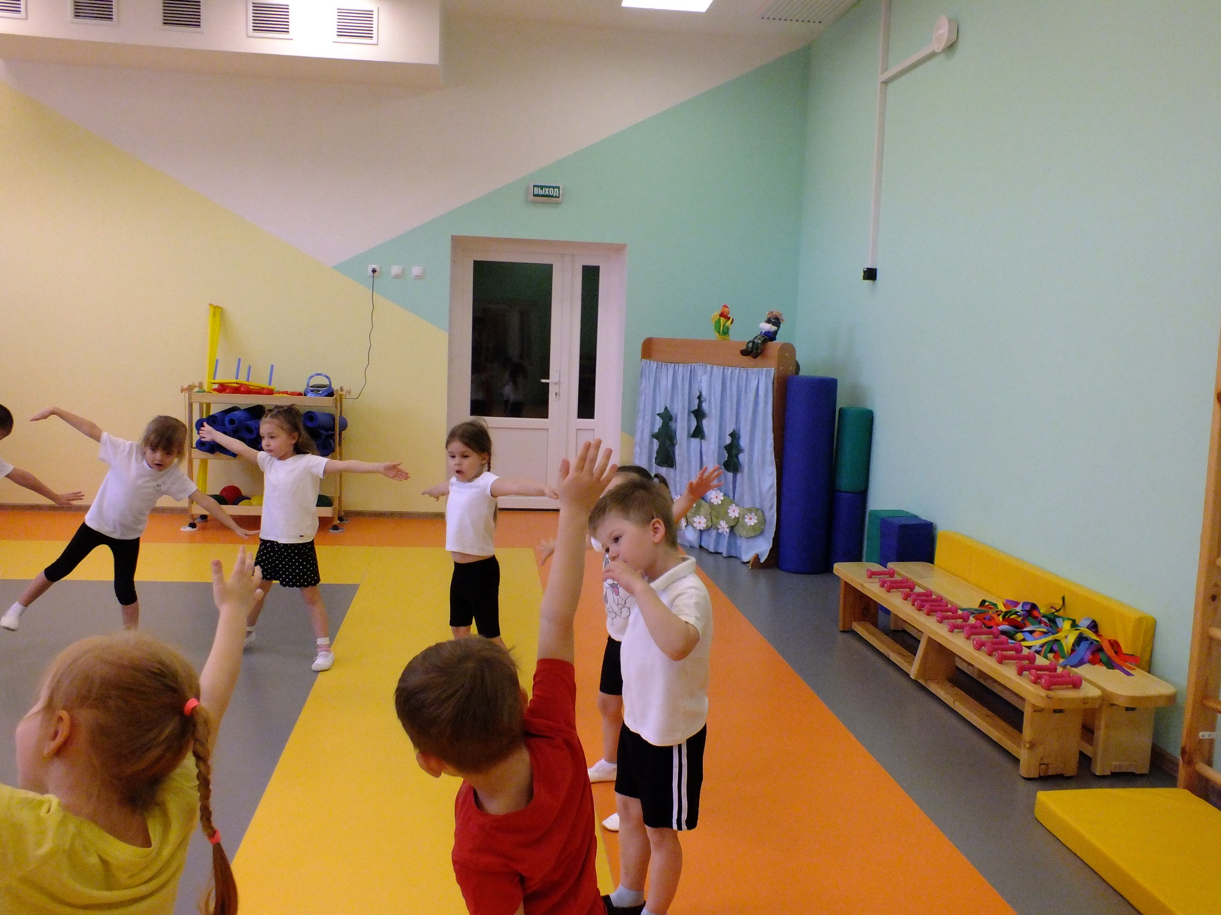

Slide 5
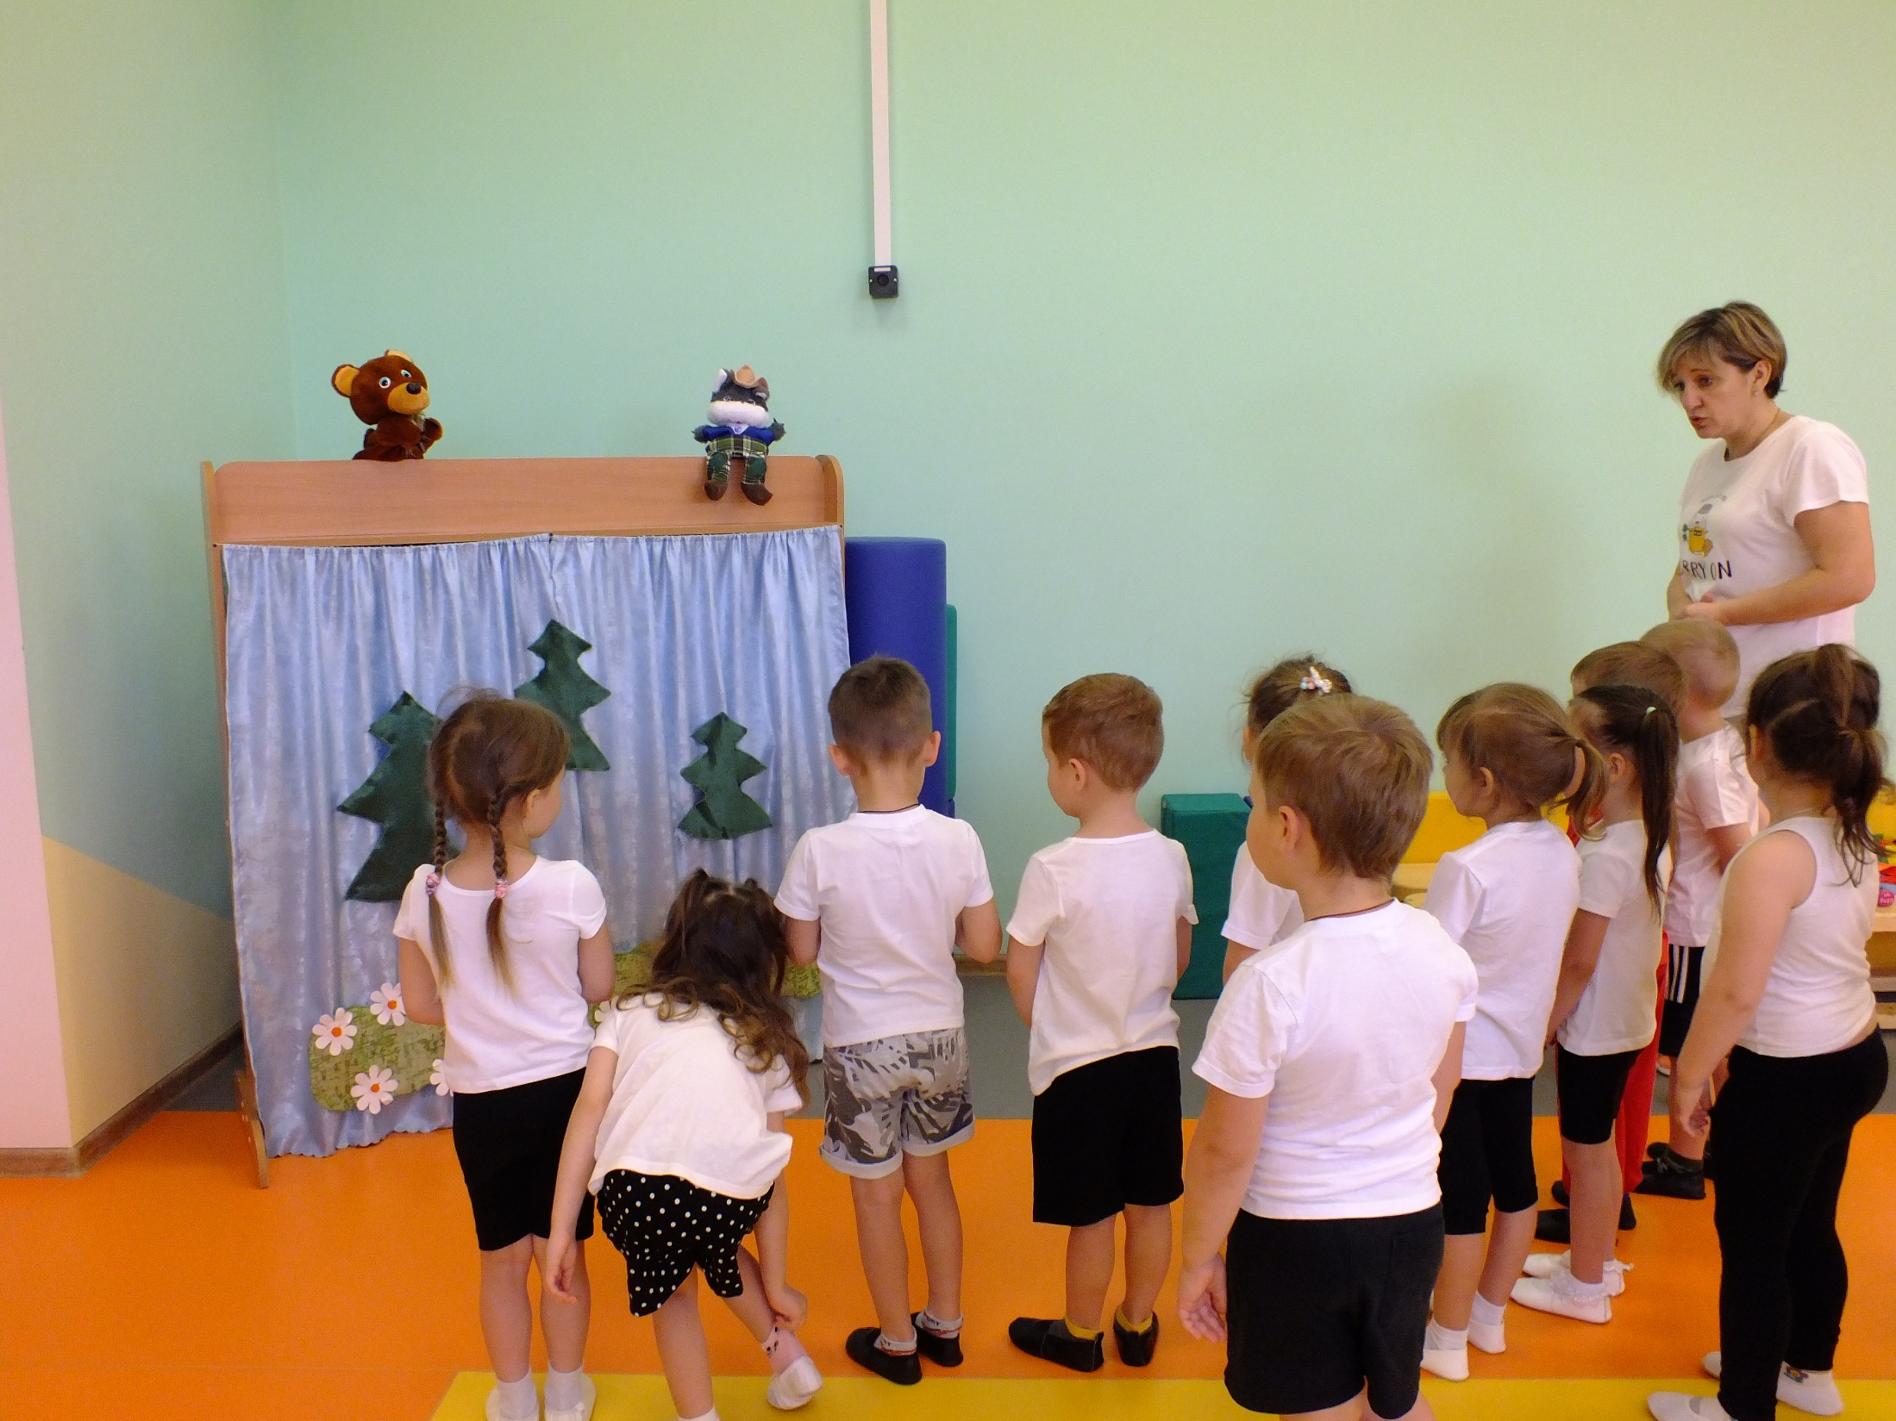
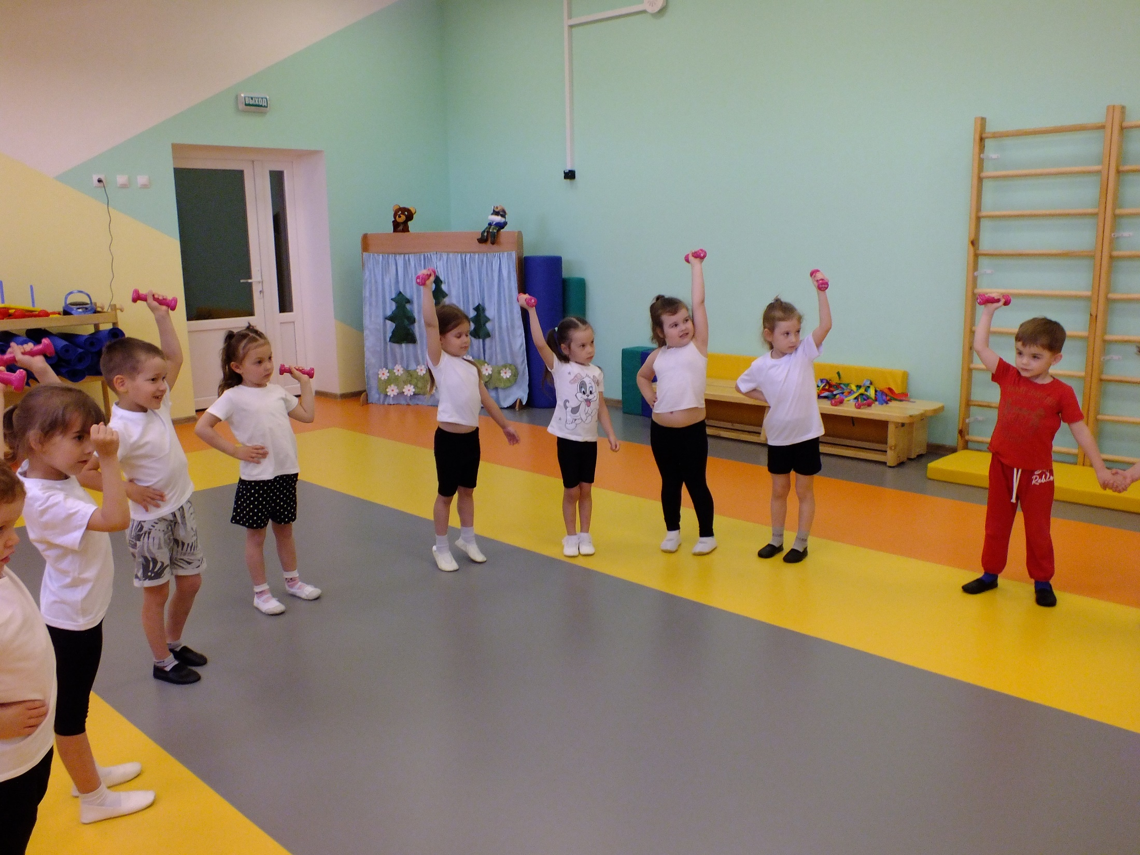

Slide 6
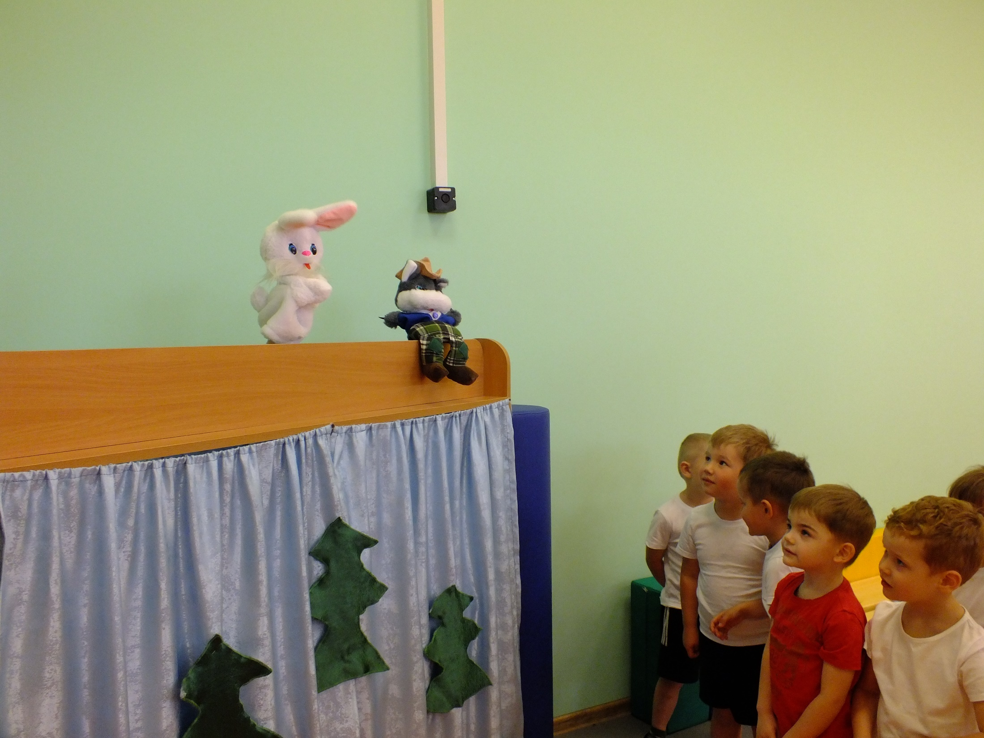
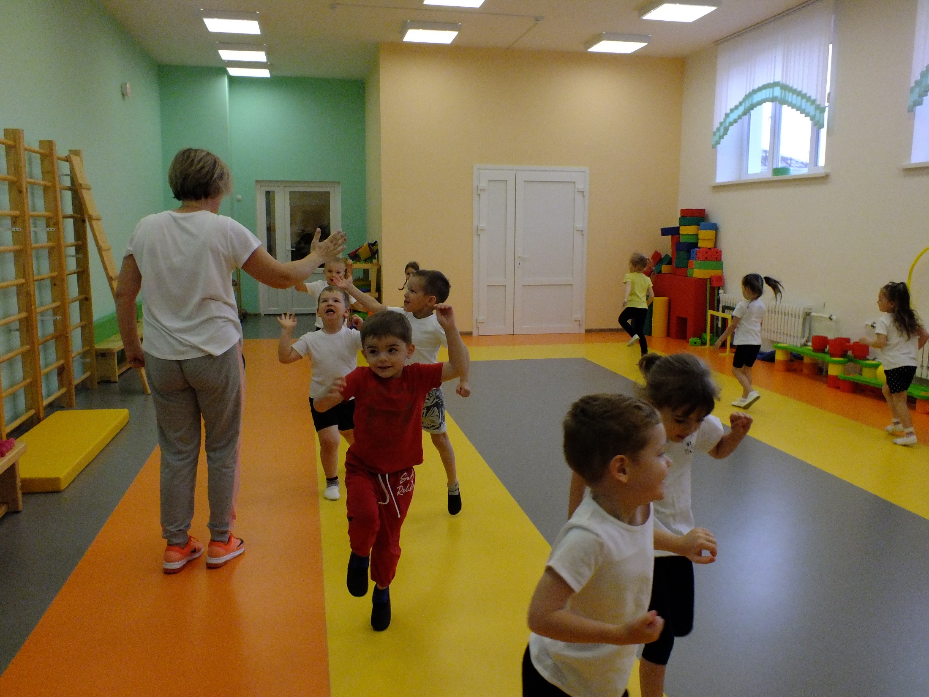

Slide 7
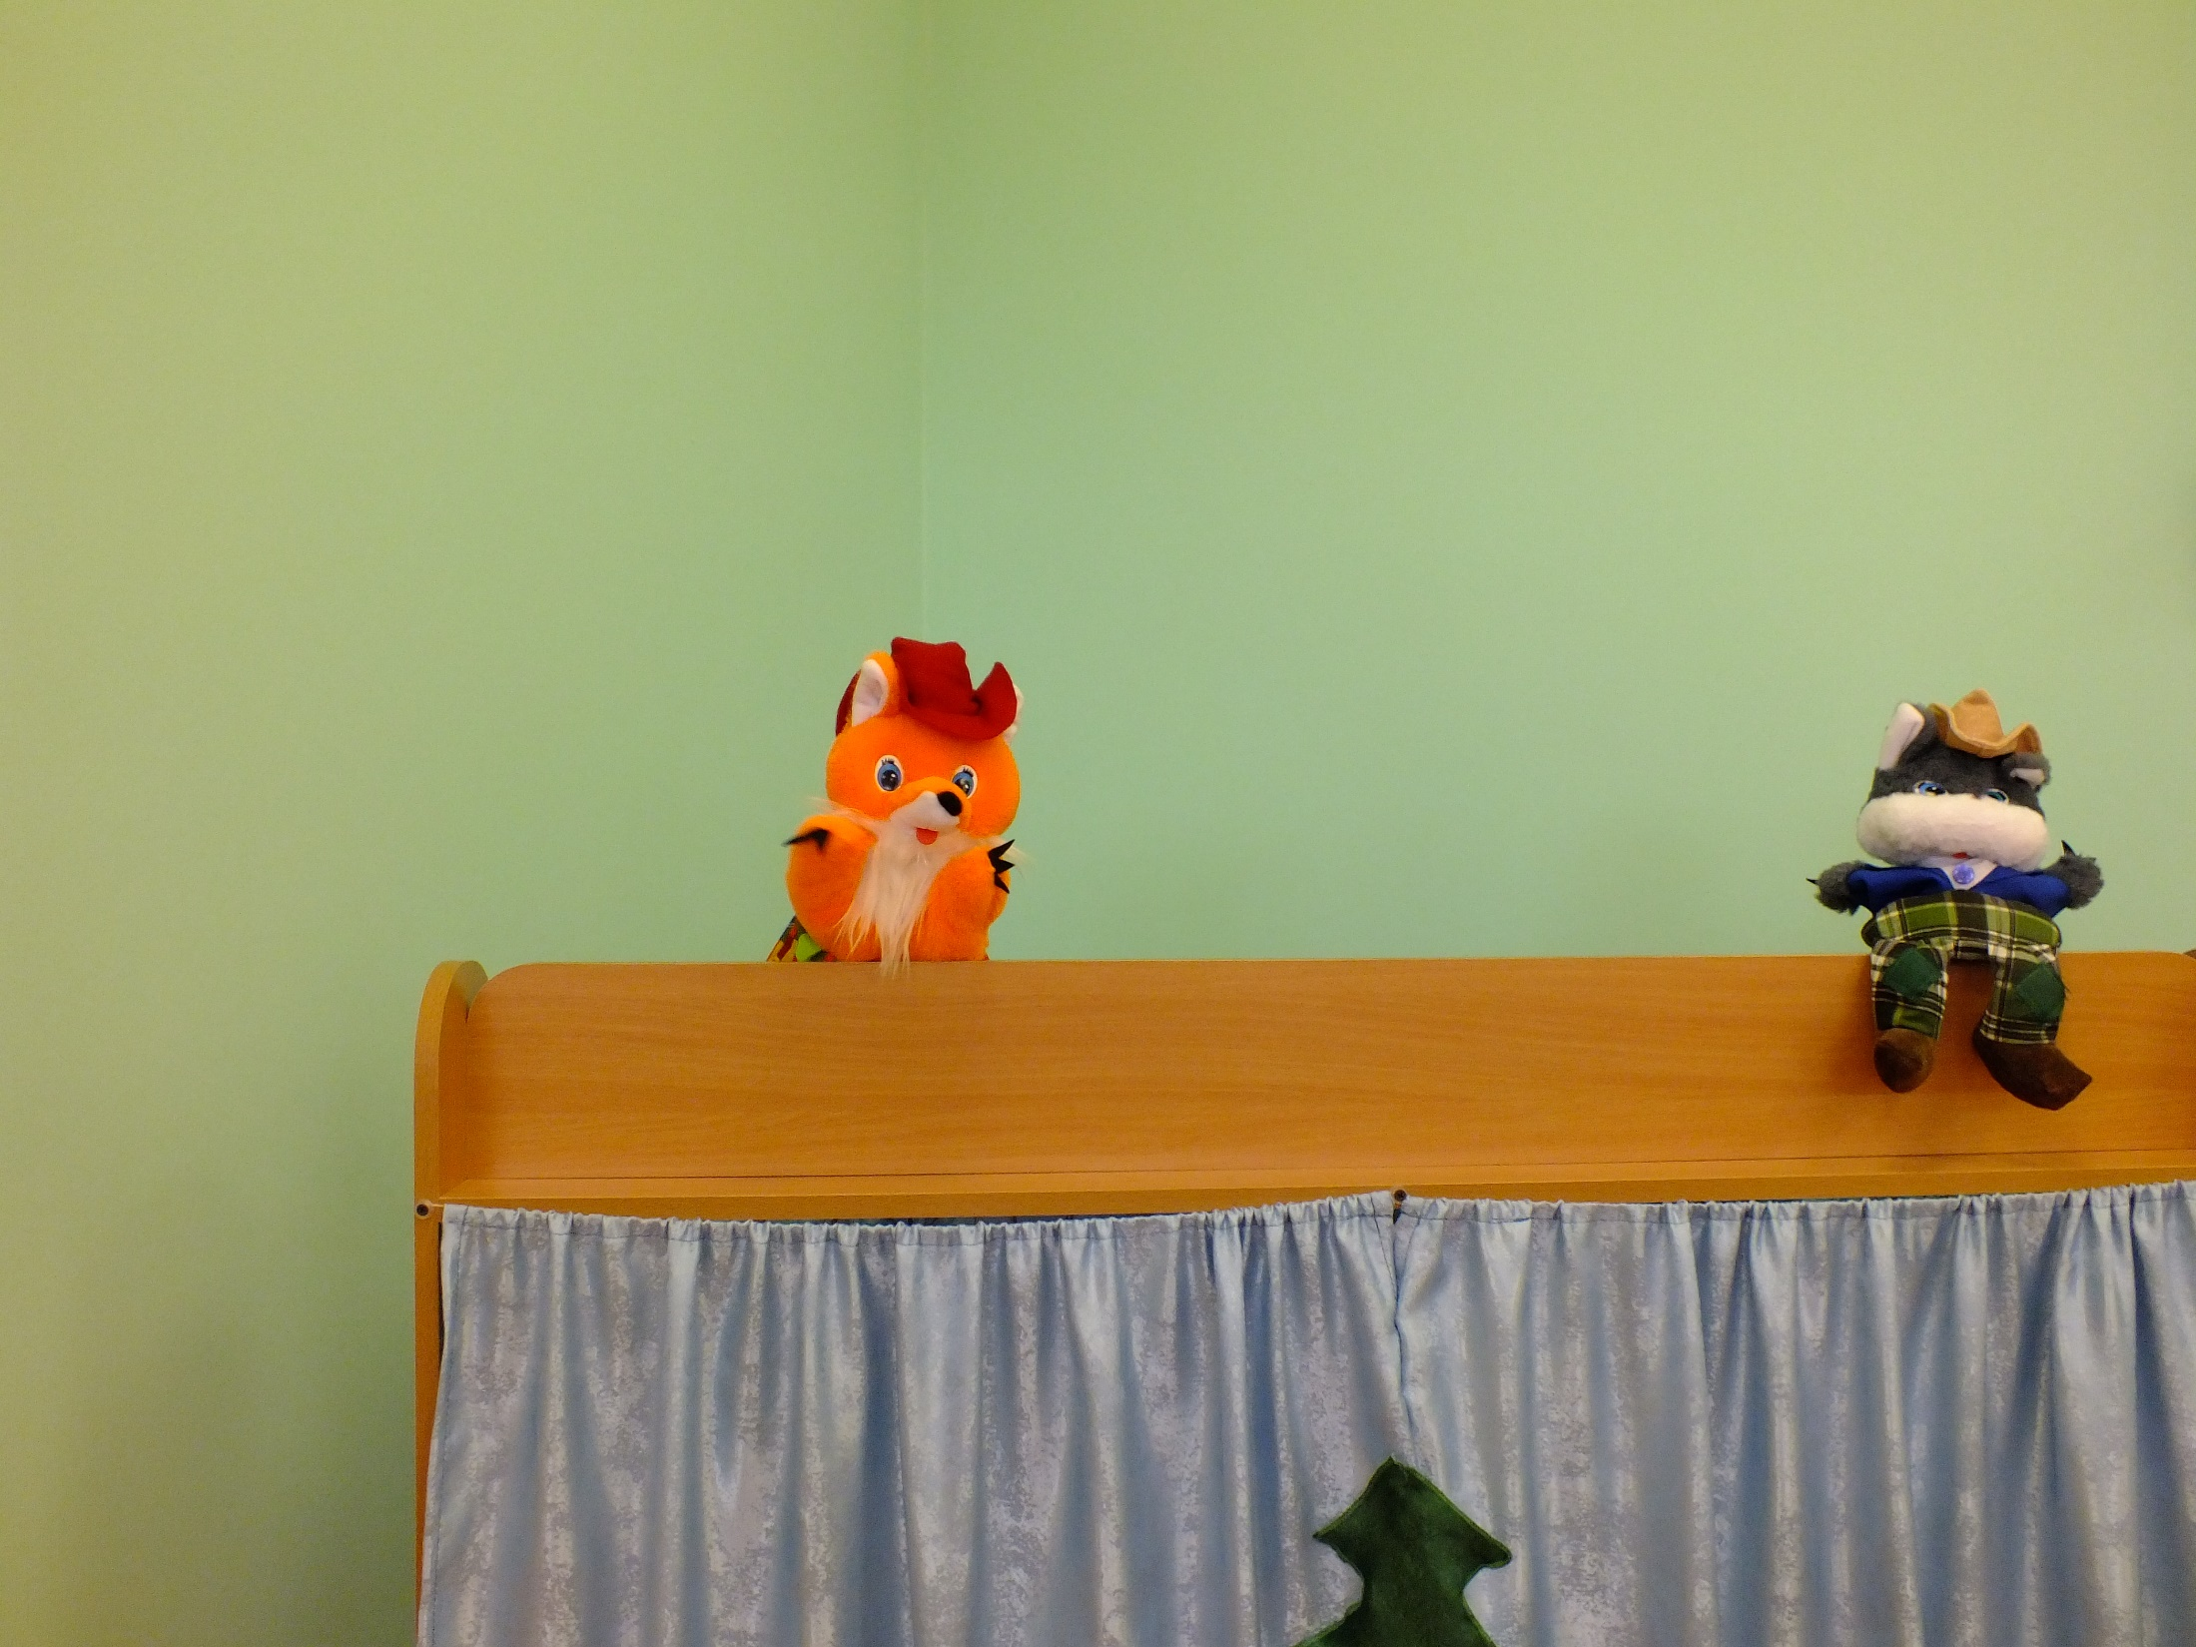
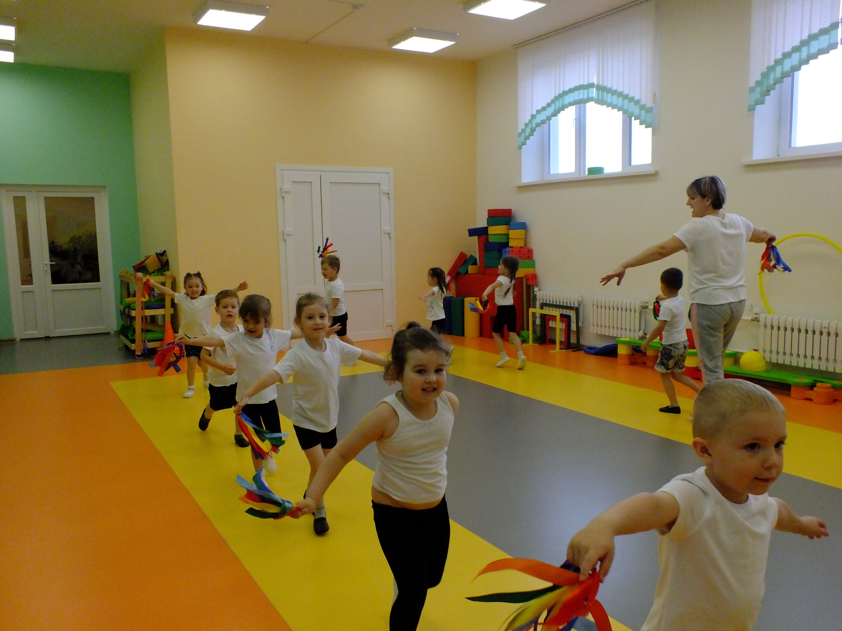

Slide 8
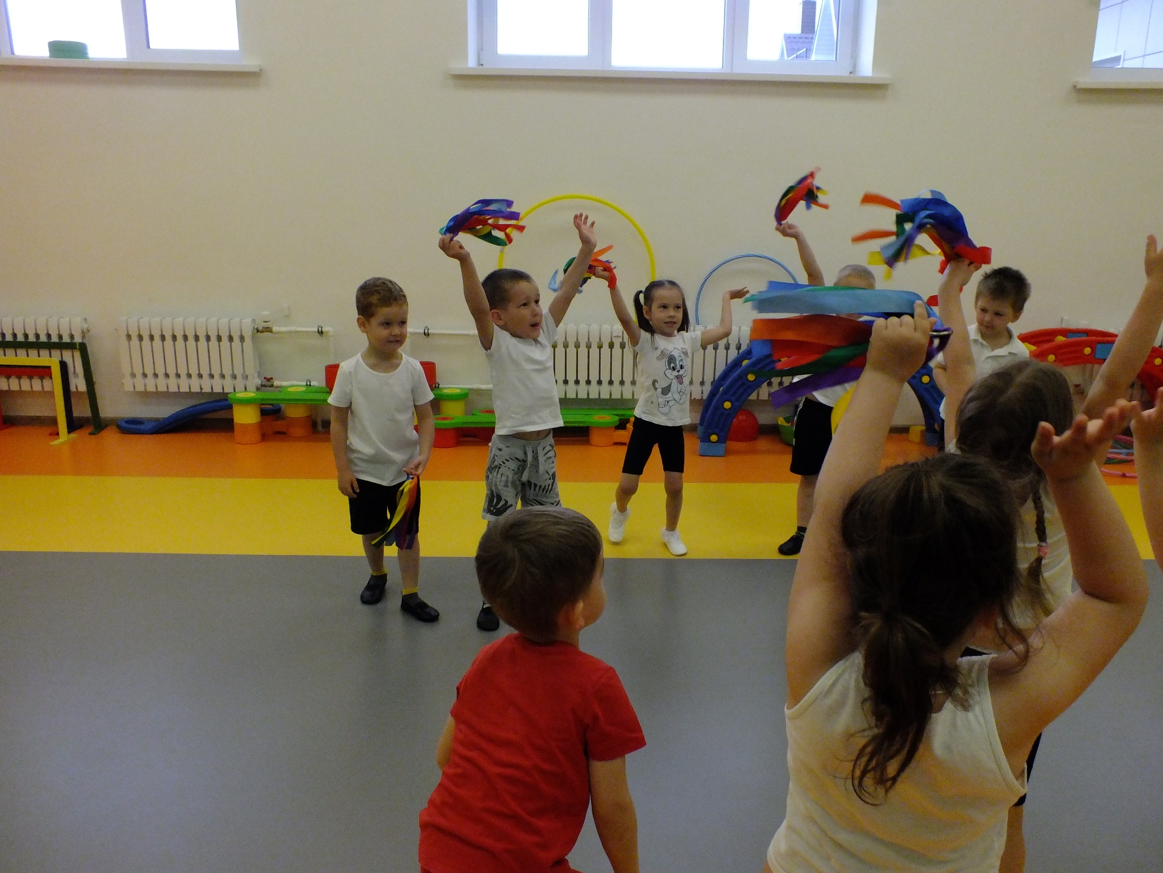
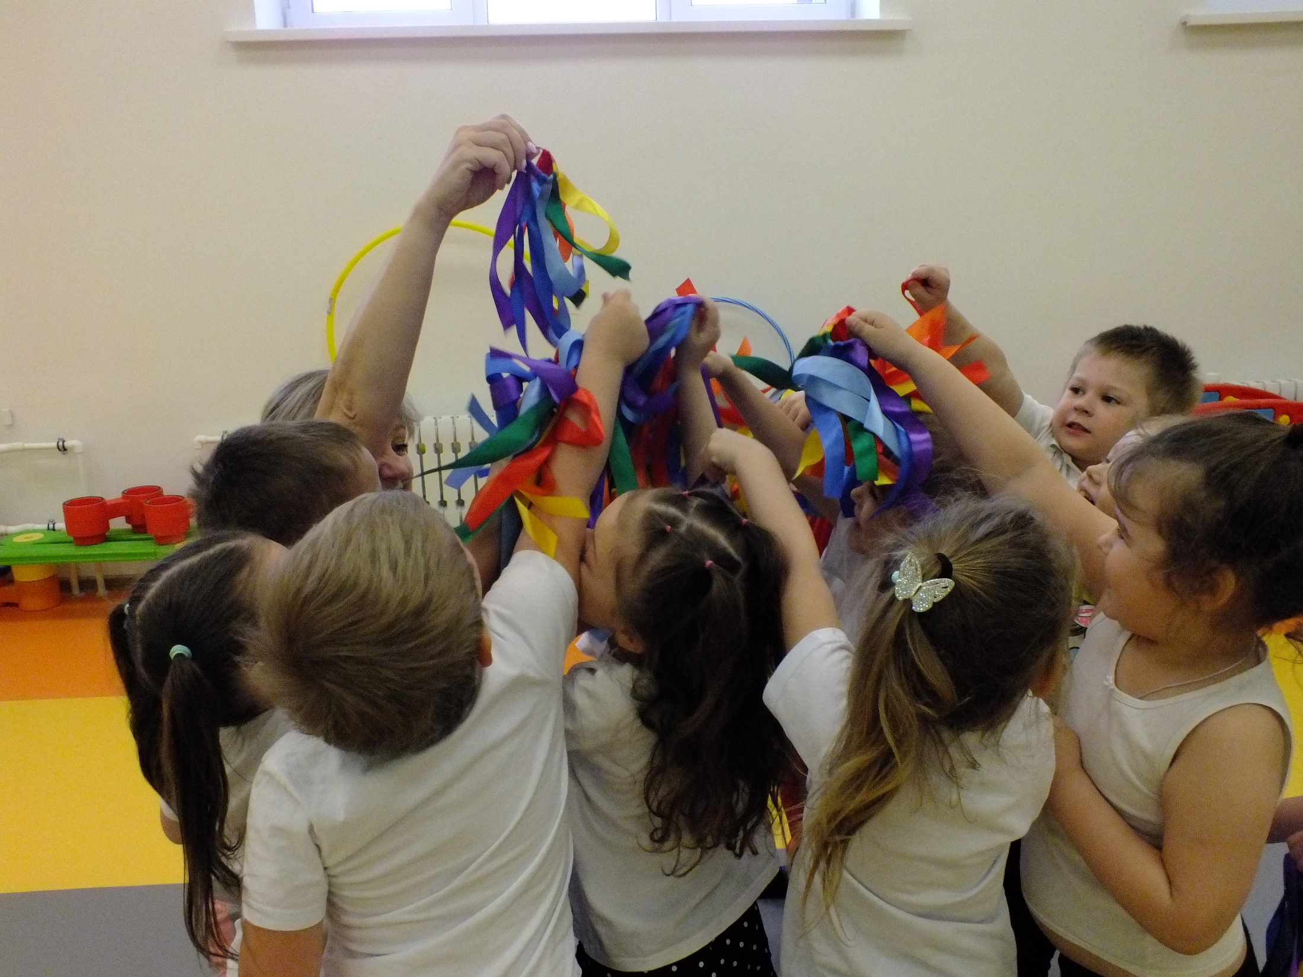

Slide 9
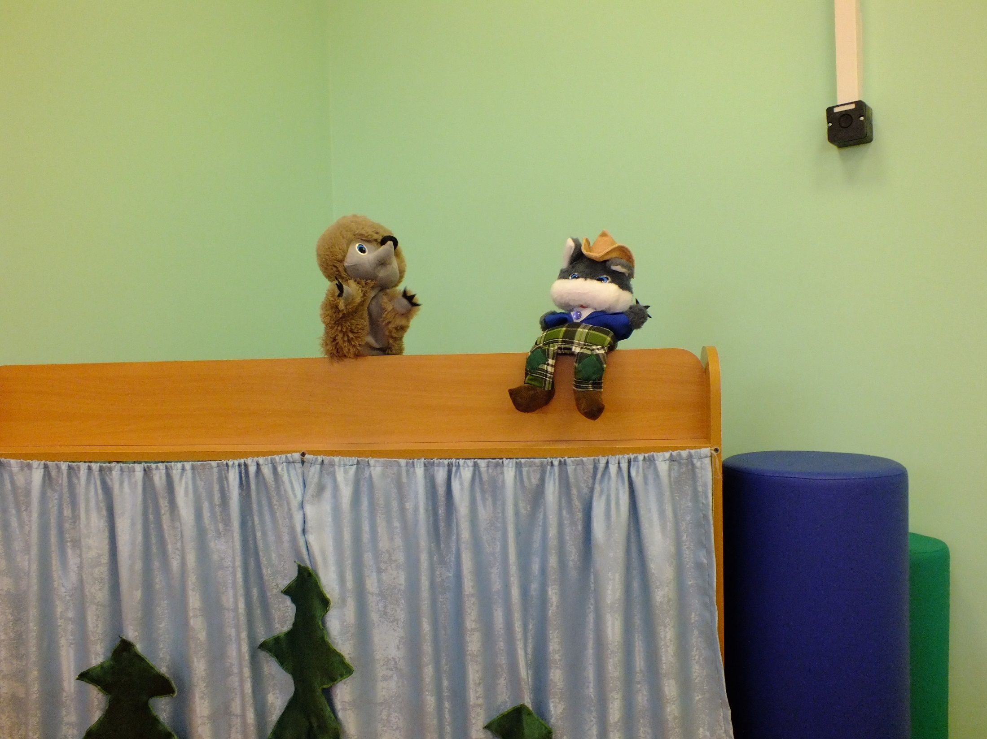
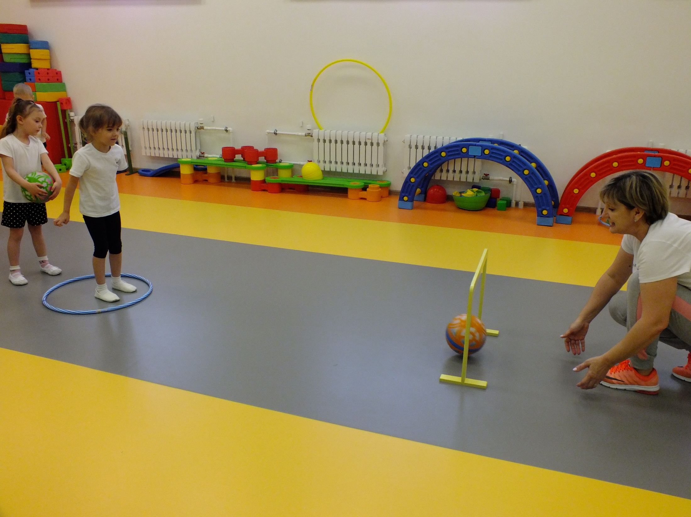

Slide 10
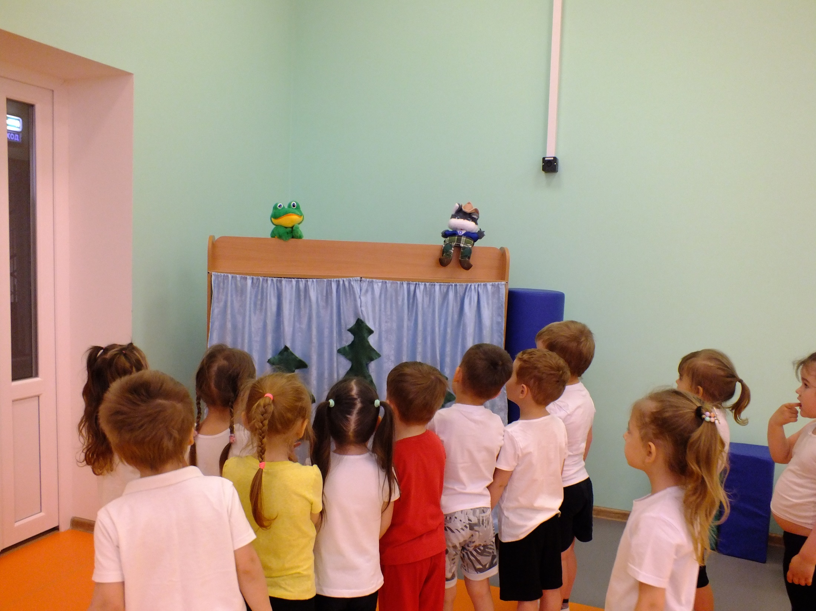
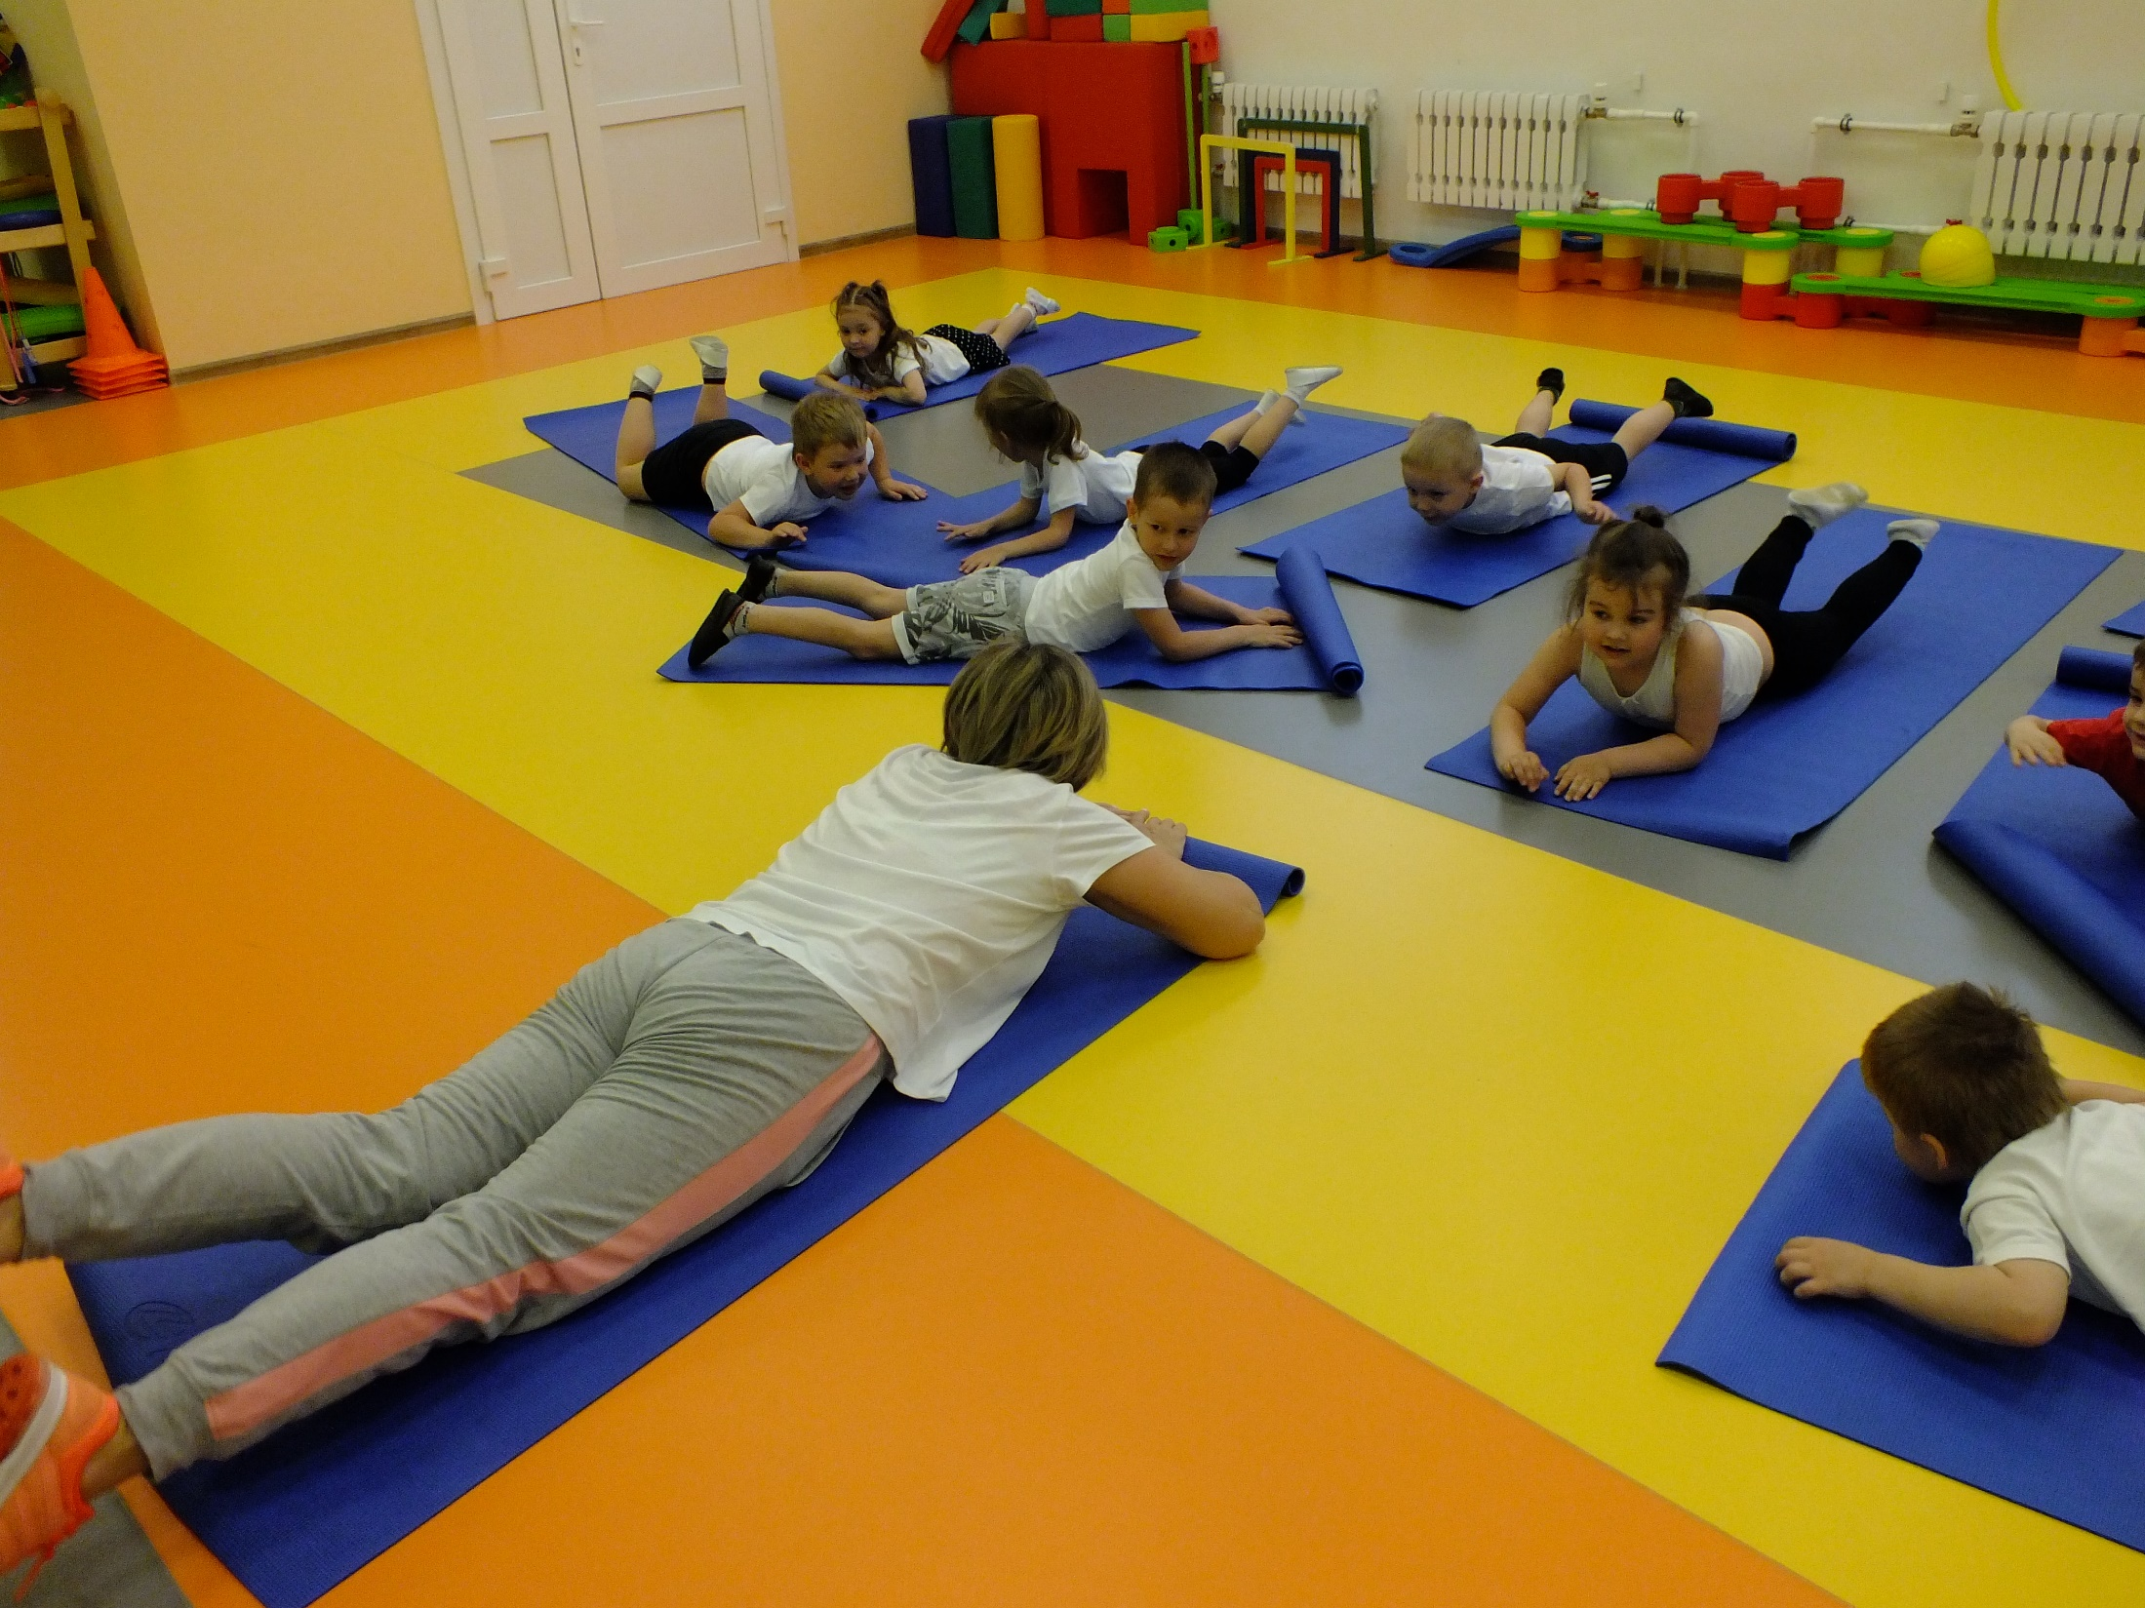

Slide 11
